Slide 1
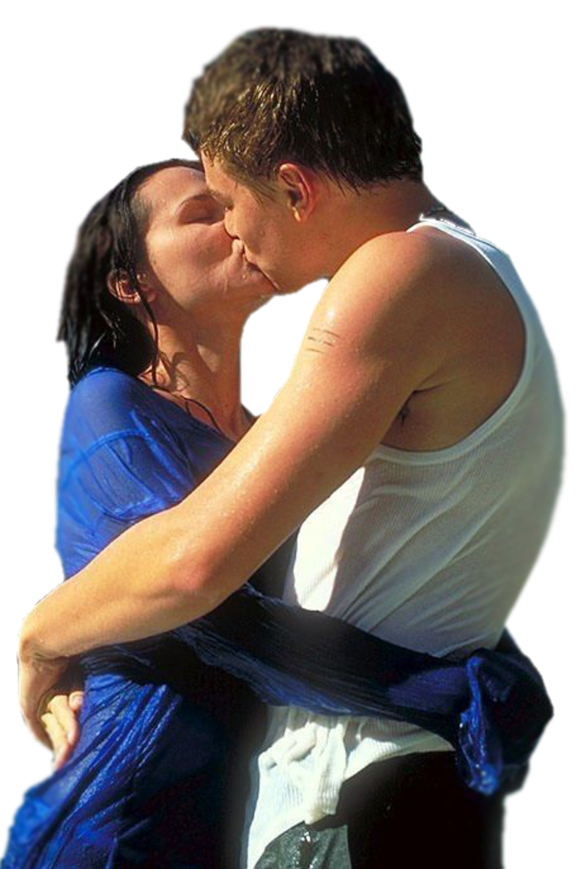

Slide 2


Ninguno puede ser feliz si no se aprecia a sí mismo.

Slide 3
Ser Feliz

Slide 4


Puedes tener defectos, vivir ansioso y estar irritado algunas veces, pero no te olvides que tu vida es la mayor empresa del mundo, solo tú puedes evitar que ella vaya en decadencia.

Slide 5



Hay muchas personas que te precisan, admiran y te quieren.

Slide 6


Me gustaría que siempre recordaras que ser feliz no es tener un cielo sin tempestades
caminos sin accidentes trabajos sin cansancio y relaciones sin decepciones

Slide 7



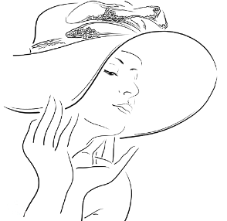
Ser feliz es encontrar fuerza en el perdón,
esperanza en las batallas, seguridad en el palco del miedo, amor en los desencuentros…

Slide 8


Ser feliz no es solo valorizar la sonrisa, sino también reflexionar sobre la tristeza.

Slide 9



No es apenas conmemorar un suceso, sino aprender lecciones de los fracasos.

Slide 10



No es apenas tener alegrías con los aplausos, sino encontrar alegría en el anonimato.

Slide 11

Ser feliz es reconocer
que vale la pena vivir
la vida a pesar de
todos los desafíos y
períodos de crisis.

Slide 12


Ser feliz no es una fatalidad del destino sino una conquista de quien sabe viajar por dentro de su propio ser…

Slide 13


Ser feliz es dejar de ser victima de los problemas y volverte un actor de la propia historia.

Slide 14

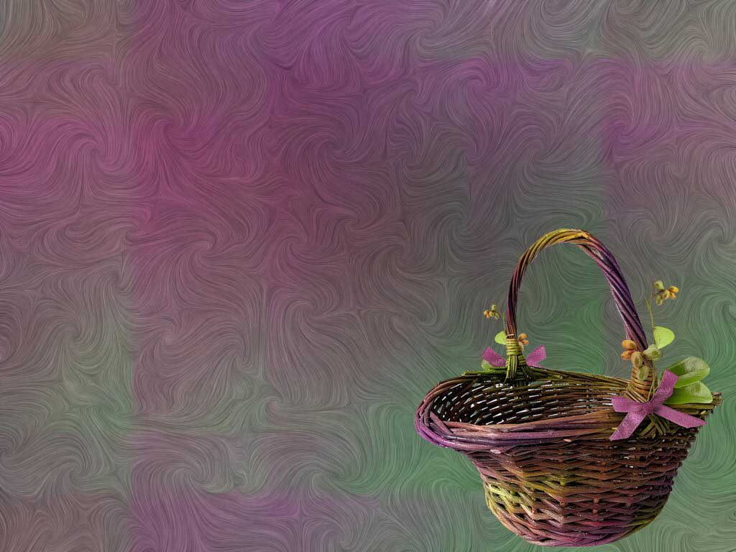

Es atravesar desierto fuera de si, mas ser capaz de encontrar un oasis en lo recóndido de
nuestra alma.

Slide 15



Ser feliz es, no tener miedo de los propios sentimientos …

Slide 16


Es saber hablar de ti mismo.

Slide 17



Es tener coraje para oir un “NO” . Es tener seguridad para recibir una critica aunque sea injusta.

Slide 18
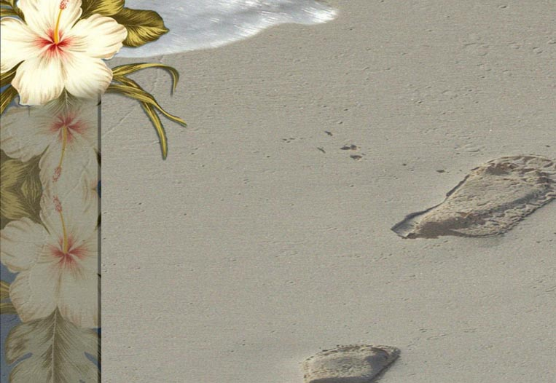

Es tener madurez para decir …
“ME EQUIVOQUÉ”

Slide 19

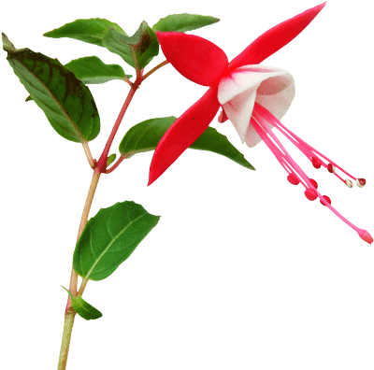

Es tener la osadía
para decir…
“PERDONAME”

Slide 20




Es tener sensibilidad para expresar …
“TE NECESITO”

Slide 21


Es tener capacidad para decir …“TE AMO”.

Slide 22


Deseo que tu vida se vuelva un jardín de oportunidades para ser Feliz.

Slide 23


Y descubrirás que… Ser feliz no es tener una vida perfecta, sino usar las lágrimas para regar la tolerancia.

Slide 24


Sheyla
Jamás desistas, “INSISTE” Jamás prescindas de los que Amas, jamás desistas de ser Feliz, pues la vida es un espectáculo Imperdible…
Tu eres un ser especial…
Se “FELIZ”

Slide 25



Accede a la sección que desees desde aquí:
Propia Creación
De la Red
Dedicatorias | Fechas Especiales | Graciosos
Historia y Arte | Lugares | Musicales
Naturaleza y Ciencias | Política | Reflexión
Religiosos | Románticos | Salud
Dedicatorias | Fechas Especiales | Graciosos
Historia y Arte | Lugares | Musicales
Naturaleza y Ciencias | Política | Reflexión
Religiosos | Románticos | Salud
Si deseas recibir pps periódicamente en tu correo electrónico subscríbete aquí:

